Slide 1
HW1
Indirizzo del sito:
https://www.mcdonalds.it/

Slide 2
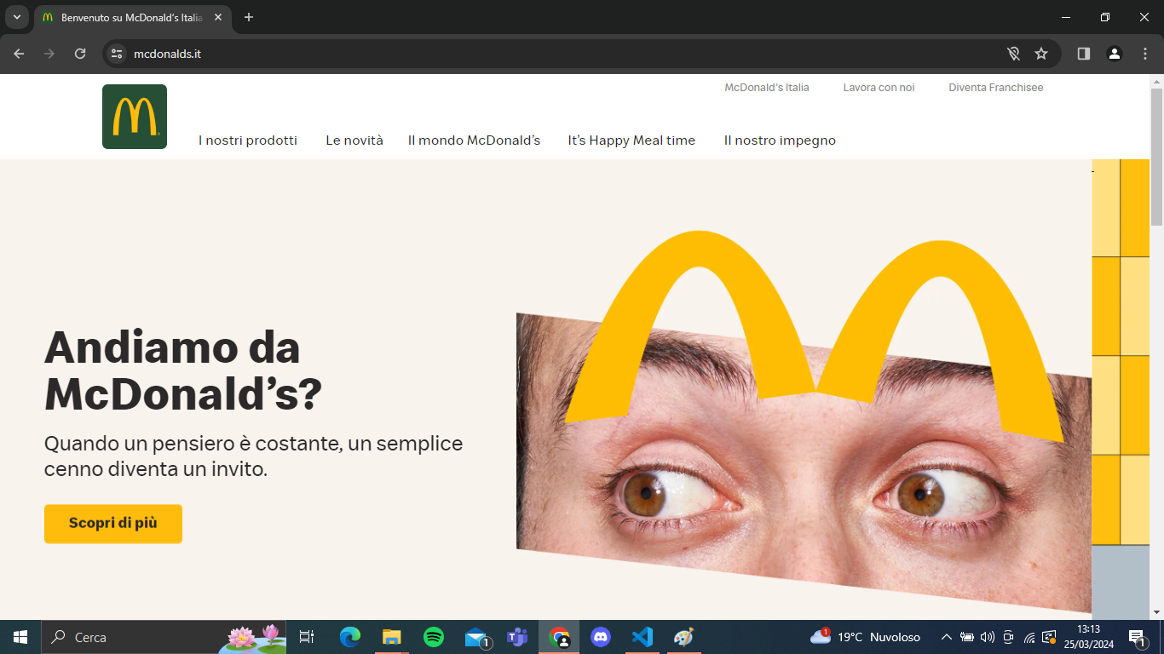

Slide 3
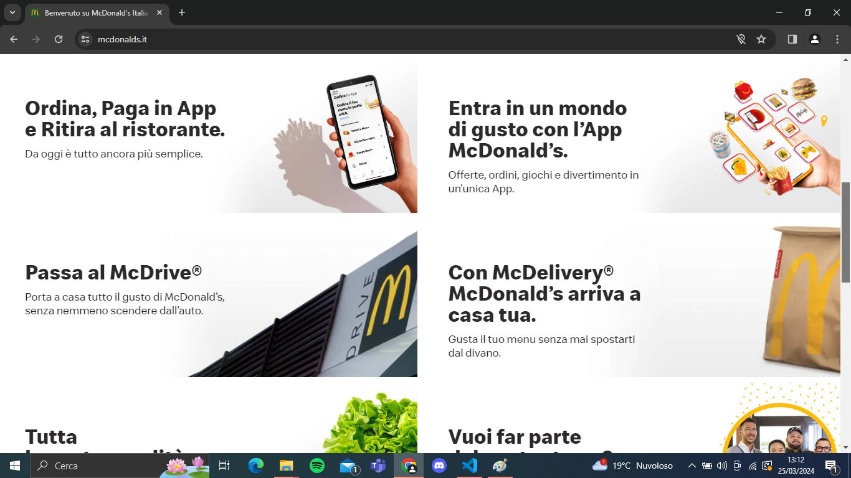

Slide 4
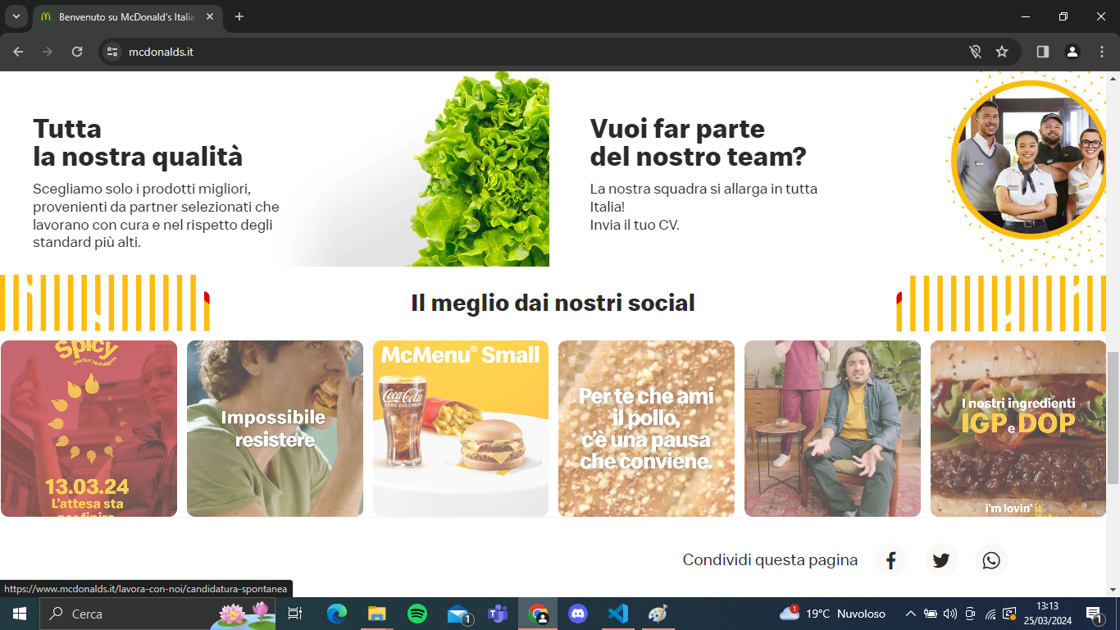

Slide 5
